Slide 1
Bài tập 3
Môn: Nhập môn tư duy thuật toán
Nhóm 7
1712244 | Lê Nguyên Trí
1712242 | Lê Đức Thịnh
1712212 | Lý Thiên Ân
1712711 | Phan Văn Thành Quý

Slide 2
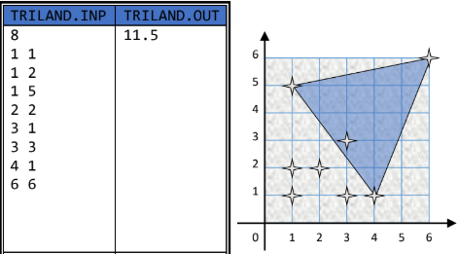
Tóm tắt bài toán
Cho n điểm trên một hệ trục tọa độ Descartes. Yêu cầu chọn ra 3 điểm trong n điểm sao cho diện tích tam giác tạo thành từ 3 điểm này là lớn nhất.
n <= 1000, |x_i|, |y_i| <= 10^9

Slide 3
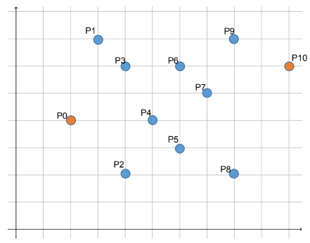
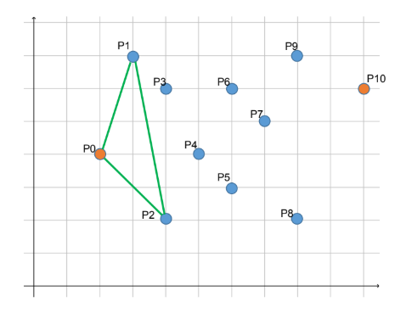
Phương thức cơ bản – Duyệt trâu:
Dễ thấy ta có thể dùng 3 vòng for để xác định 3 điểm của mọi tam giác, sau đó tính diện tích mỗi tam giác và tìm ra tam giác có diện tích lớn nhất -> lúc này độ phức tạp lúc này là O(n^3)

Slide 4
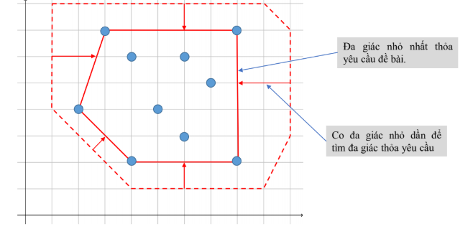
Ý tưởng tối ưu: Tìm cách giảm số điểm phải tìm kiếm
Để giảm độ phức tạp ta chỉ xét các điểm thuộc bao lồi
Trường hợp xấu: tất tả N điểm đều là các điểm của bao lồi => O(n^3)

Slide 5
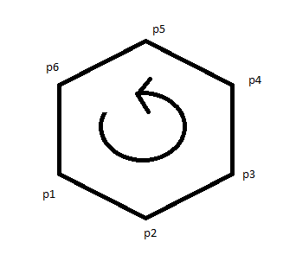
Ý tưởng tối ưu: Tìm cách giảm số điểm phải tìm kiếm
Giả sử các điểm thuộc bao lồi được liệt kê theo thứ tự ngược chiều kim đồng hồ

Slide 6
Ý tưởng tối ưu: Tìm cách giảm số điểm phải tìm kiếm
Ta có 3 vòng for:
for i = 0 -> n
for j = i + 1 -> n
for k = j + 1 -> n
-> Mình thấy là khi cố định 2 thằng i, j
-> Tồn tại một vị trí x sao cho khi duyệt k từ j + 1 đến x thì diện tích tam giác tạo thành từ 3 điểm đó tăng dần
->Và duyệt k từ x + 1 đến n - 1 thì diện tích tam giác tạo thành từ 3 điểm đó lại giảm dần
Có thể sử dụng phép sort (bin sort với dpt là O(log2(n)))
Dpt là O(n^2 * log2(n))

Slide 7
Ý tưởng tối ưu: Tìm cách giảm số điểm phải tìm kiếm
Nhận xét: cũng theo thứ tự duyệt ngược chiều kim đông hồ. ta thấy khi ta cố định 2 đỉnh i j. và tìm được đỉnh k sao cho tam giác tạo thành từ 3 điểm (i, j ,k) là lớn nhất(trong trường hợp cố định i j). Thì sao khi tăng j thành j’. Đỉnh k’ mình cần tìm kiếm (để tam giác tạo thành từ 3 đỉnh (i,j’,k’) lớn nhất) chỉ có thể lớn hơn hoặc bằng k.
VD đỉnh p1,p2,p5 tạo thành tam giác lớn nhất khi cố đinh 2 đỉnh p1,p2. khi duyệt 2 đỉnh p1,p3. đỉnh còn lại chỉ có thể lớn hơn hoặc bằng p5 (tức chỉ duyệt p5,p6 mà không quan tâm đến p4)
=>dpt O(n^2)

